Slide 1
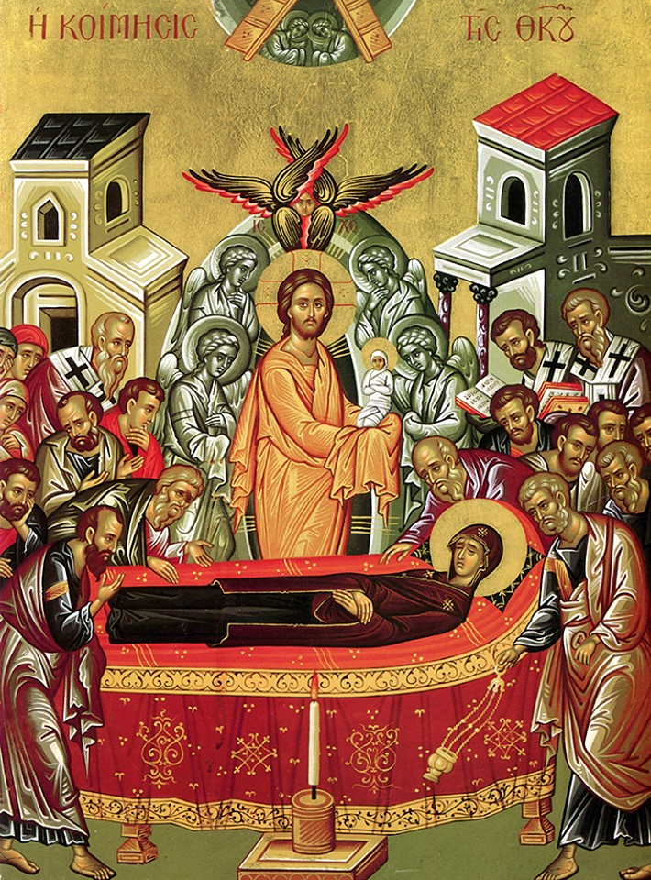
ايقونة رقاد مريم
نتالي دبابنة
يارا ابو العظام
11

Slide 2
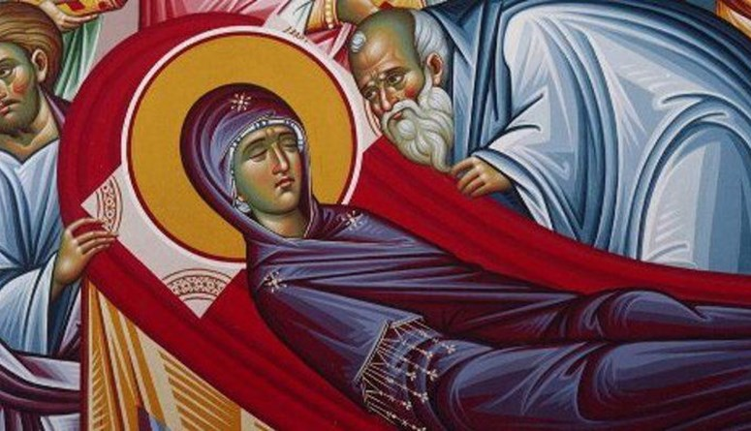
ما معنى رقاد السيدة العذراء ؟
يعبر مصطلح الرقاد عن الاعتقاد بأن العذراء ماتت دون معاناة، في حالة سلام روحي. لا يقوم هذا الاعتقاد على أي أساس كتابي، بل يؤكده التقليد المسيحي الأرثوذكسي المقدس.
يتم الاحتفال به في 15 اغسطس.

Slide 3
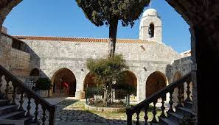
دير البلمند-لبنان
تعتبر ايقونة رقاد والدة الاله الموجودة في دير البلمند. انها من اكثر الايقونات شمولية وسردا لكل ما رافق هذا الحدث العيظيم و المفصلي للكنيسة.

Slide 4
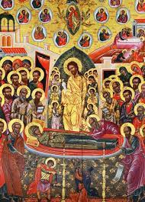
شرح ايقونة عيد رقاد والدة الاله
الشكل الاساسي للايقونة المشهد الاساسي هو العذراء راقدة و امامها الرب يسوع المسيح يبنظر اليها متقبلا بين يديه روحها الطاهرة.
روح العذراء تظهر روح والدة الاله بهيئة طفل ملفوف بأقمطة بيضاء ببهء الروح المستنيرة. ونرى غي بعض الايقونات اجنحة لروح العذراء ترمز الى حالتها الروحية.
الرسل "ايها الرسل اجتمعوا من الاقطار الي هنا في قرية الجسثمانية و اضجعوا جسدي وانت تقبل روحي يا ابني و االاهي "
محور الايقونة الاول عامودي يظهر مع حركة الرسل النازلة نحو والدة الاله. الثاني جسد والدة الاله يشكل افقي .
و عند المركز هو المعنى الحقيقي لهذا العيد.

Slide 5
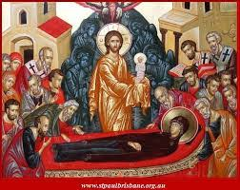
5. البناءان البناءان في الخلف يمثلان المدينة و لم تعد تلك المدينة مدينة الحجر بل هي مدينة الروح .
6. بطرس و بولس و آخرون نشاهد في الايقونات بطرس عند رأس العذراء و بولس الاناء المصطفى من جهة القدمين في حال تضرع و تمجيد "افرحي يا ام الحياة يا نجما علا سناه, ما عرفت ابنك بالجسد, ما نظرت محياه لكنه لي ظهر و بمزاك رؤاه"

